Slide 1
Esta clase va a ser
grabada

Slide 2
Clase 19. PYTHON
Playground intermedio Parte I

Slide 3


Temario
18
19
20
Portfolio Parte II
Playground intermedio Parte I
Playground intermedio Parte II
Mejoras en las plantillas
Modelo
¿Cómo crear una app?
Profundizando en MVT
Visitas
URLs
Herencia de Templetes
Panel de administración

Slide 4

Objetivos de la clase
Profundizar conceptos de MTV.
Ejecutar cambios en nuestro Git.
Gestionar las versiones en GitHub.
Crear URLs avanzadas.

Slide 5

Repositorio Github
Te dejamos el acceso al Repositorio de Github donde encontrarás todo el material complementario y scripts de la clase.
Repositorio Python
Notes:
Usar para slides de sólo texto con categorías.

Slide 6
Profundizando
MVT

Slide 7
¿De dónde partimos?

Slide 8

¿De dónde partimos?
Vamos a crear un Proyecto y su respectiva App pero profundizando más en cada capa del patrón MTV. Partiremos de donde dejamos, con la AppCoder, con un modelo simple pero bastante rico:
Estudiantes (nombre, apellido, email)
Profesor ( nombre, apellido, email, profesión)
Entregable (nombre, fechaDeEntrega, entregado)
Curso (nombre, comisión)

Slide 9
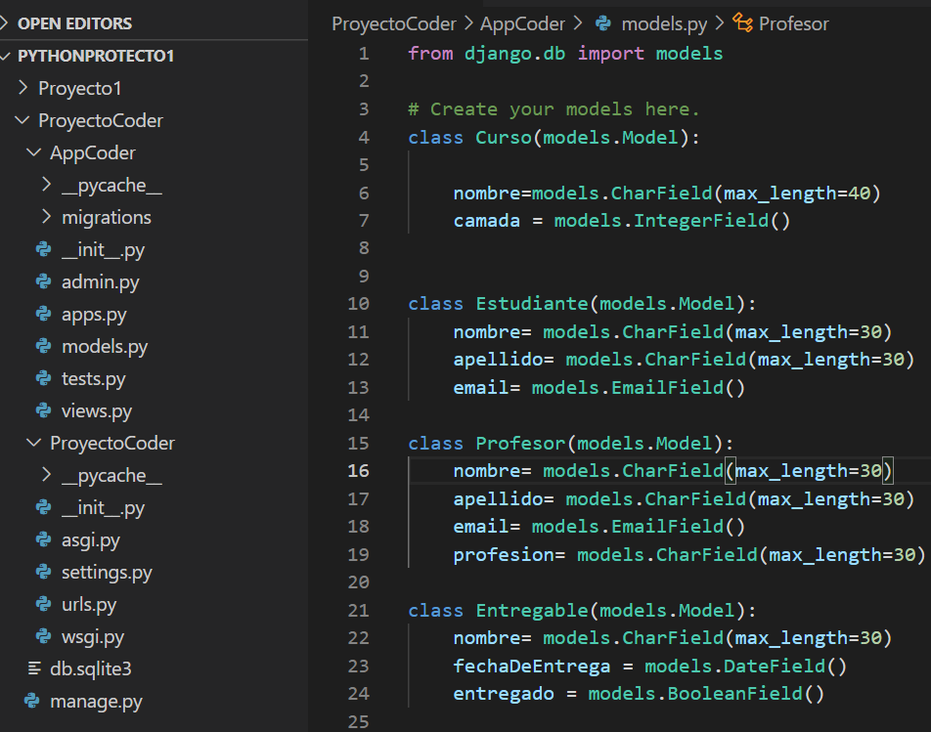
¿De dónde partimos?
Recordemos que por ahora tenemos algo así 👉

Slide 10
Controlar versiones

Slide 11

¿De dónde partimos?
Django nos da ganas de seguir indagando. Pero, llega un momento que uno empieza a tener miedo de agregar cosas y “romper” todo el código fuente.

Slide 12
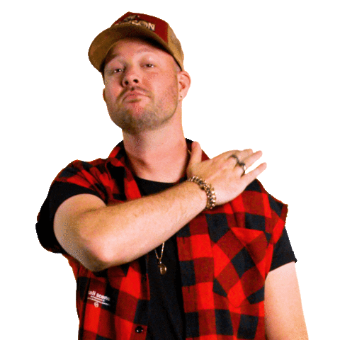
¿De dónde partimos?
Es por eso que cuando uno llega a un punto seguro quiere guardar esos cambios y poder volver a este punto si algo sale mal.
Además, si estamos orgullosos de nuestro avance y queremos compartirlo para que alguien lo siga o lo vea, también es útil tenerlo disponible.
Veamos la correcta forma de trabajarlo. 👉

Slide 13
Paso a Paso con Git

Slide 14
¿Cómo Controlar versiones compartiendo con Github?
Entrar a www.github.com e ingresar con tu usuario y pass
Crear un nuevo repositorio (Mismo nombre del proyecto en lo posible)
Copiar el acceso a nuestro Repositorio Online
Clonar el repositorio
Ingresar al repositorio
Poner nuestro proyecto en el repositorio
👉

Slide 15

¿Cómo Controlar versiones compartiendo con Github?
7. Ver que está todo listo con un git status
8. Cambiar de estado con git add.
9. Guardar la versión con git commit -m “Comentario”
10. Enviar a la web con git push origin master
11. Checkear que se subió a la web

Slide 16

Ejemplo en vivo
Veamos el paso a paso de cómo controlar versiones compartiendo con Github.
Notes:
“Ejemplo en vivo”
El docente realizará una tarea compartiendo la pantalla en vivo. Se centrará en los pasos y los aspectos a tener en cuenta.

Slide 17
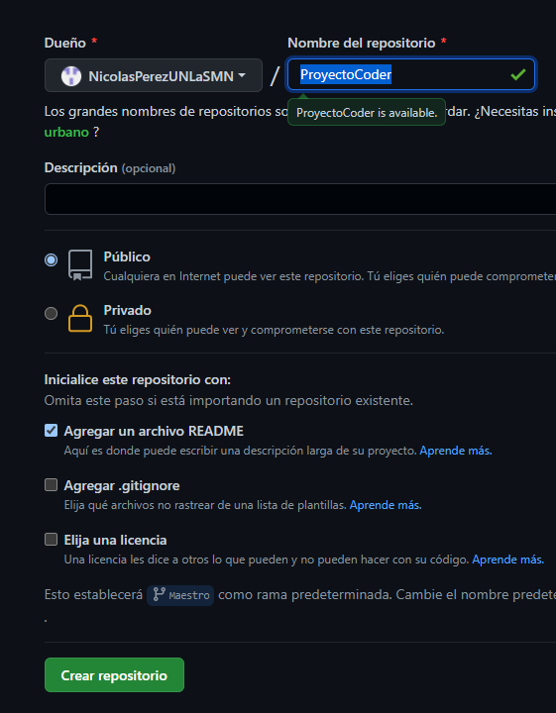
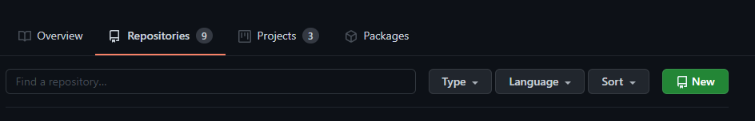
Controlar versiones
1. Entrar a www.github.com e ingresar con tu usuario y pass.
2. Crear un nuevo repositorio (Mismo nombre del proyecto en lo posible).

Slide 18
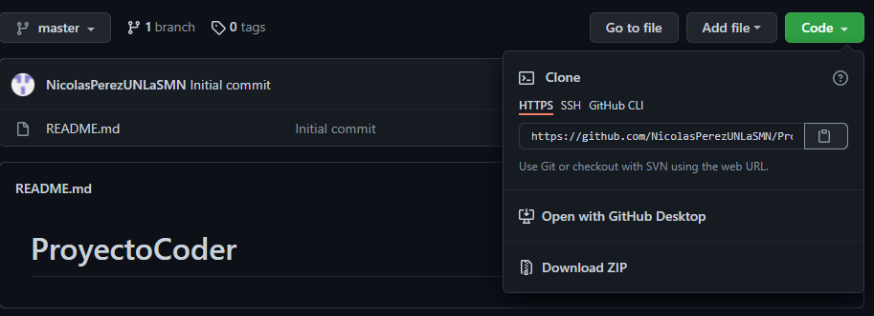
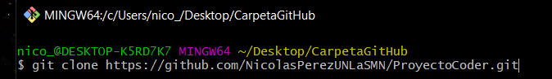
Controlar versiones
3. Copiar el acceso a nuestro Repositorio Online
4. Clonar el repositorio

Slide 19
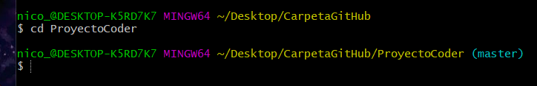
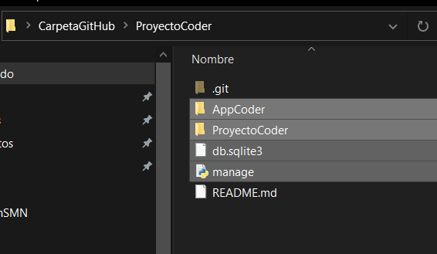
Controlar versiones
5. Ingresar al repositorio
6. Poner nuestro proyecto en el repositorio

Slide 20
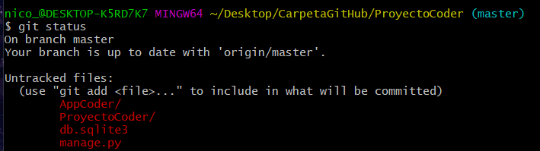
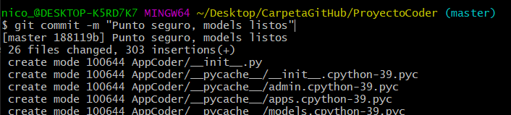
Controlar versiones
7. Ver que está todo listo con un git status.
8. Cambiar de estado con git add.
9. Guardar la versión con git commit -m “Comentario”

Slide 21
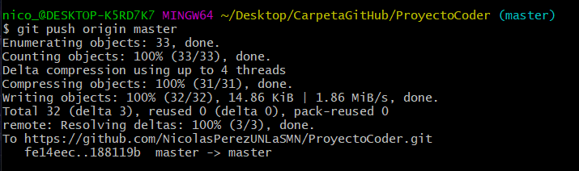
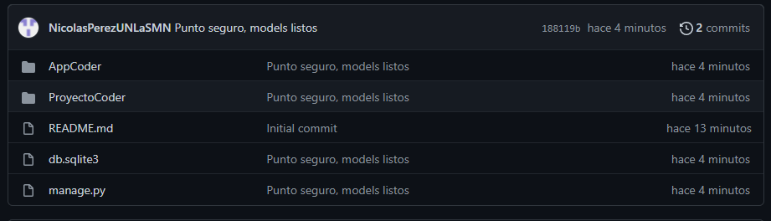
Controlar versiones
10. Enviar a la web con git push origin master.
11. Chequear que se subió a la web

Slide 22

Fin del proceso
¡Listo! Además de tener una versión segura en tu ordenador, a la que podrás volver siempre en caso de que algo salga mal, cuentas con su versión en GitHub para que cualquiera pueda trabajar sobre ella.
De ahora en más, cada vez que realices cambios y llegues a un punto seguro, deberás repetir los pasos del 7 en adelante (aunque 9 y 10 serían solo para cuando quieras que esté disponible online también). 😉

Slide 23

Mi Django a Github
Enviarás una versión de tu proyecto a GitHub.
Duración: 15 minutos

Slide 24

ACTIVIDAD EN CLASE
Mi Django a Github
Trabajarás sobre un Proyecto Web de Django que ya tengas funcionando y lo subirás a un Repositorio de GitHub, crear dicho repositorio en caso de no tenerlo.

Slide 25
☕
Break
¡10 minutos y volvemos!

Slide 26
Visitas y URLs
(URLs avanzadas)

Slide 27
Visitas

Slide 28
Ejemplo en vivo
Veamos cómo crear visitas
Notes:
“Ejemplo en vivo”
El docente realizará una tarea compartiendo la pantalla en vivo. Se centrará en los pasos y los aspectos a tener en cuenta.

Slide 29
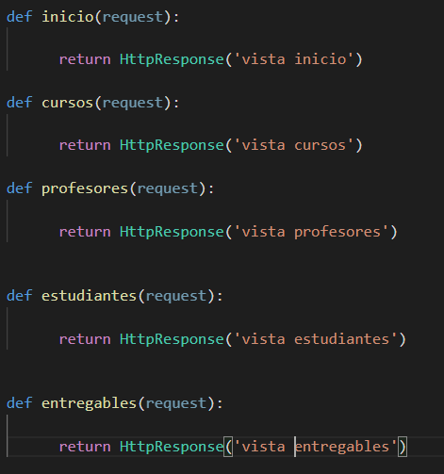
Creando visitas
Estamos tratando de estructurar nuestro proyecto para incorporar nuevos conceptos.
Iniciemos creando algunas vistas asociadas a nuestro modelo:

Slide 30
URLs

Slide 31

Organicemos nuestras URLs
Un proyecto puede tener muchas App (nosotros tenemos solo una), pero pensando en algo más general, acomodemos un poco las urls, para mejorar la reutilización.

Slide 32

Para pensar
¿Qué pasaría si nuestro archivo urls.py tuviera que dirigir a MUCHAS APPS? ¿Qué alternativa se te ocurre?
Contesta mediante el chat de Zoom
Notes:
¡Sería una locura! Mejor generemos un archivo url.py dentro de nuestra App.

Slide 33
Generar archivo URL. PY en nuestra app

Slide 34
Paso a paso
Crear en AppCoder urls.py
Le importamos el path: from django.urls import path
Importamos las vistas from AppCoder import views
Copiamos y pegamos el urlpatterns que ya teníamos, pero sin el admin
Dejamos el admin, SOLO, en el url del Proyecto (tampoco necesita las vistas)
Lo más importante, relacionamos el urls.py de la App con el Proyecto:
path(‘AppCoder/’, include(‘AppCoder.urls’))

Slide 35
Ejemplo en vivo
Veamos cómo generar URL.PY
Notes:
“Ejemplo en vivo”
El docente realizará una tarea compartiendo la pantalla en vivo. Se centrará en los pasos y los aspectos a tener en cuenta.

Slide 36
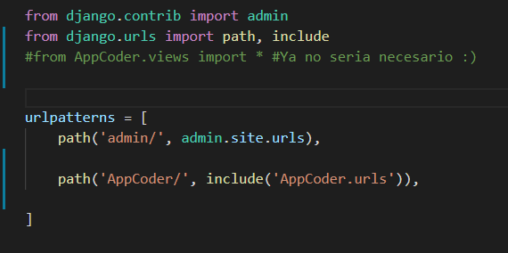
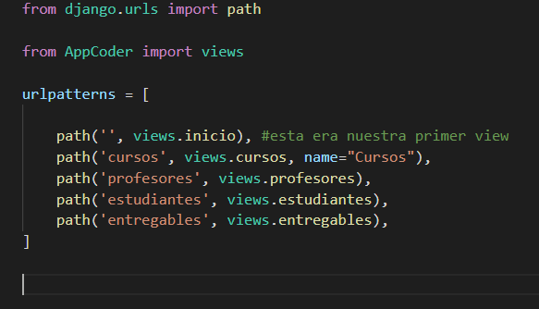
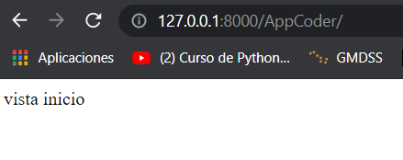
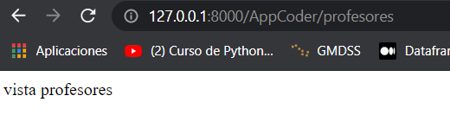

URLs
URLs del Proyecto URLs de la App
Todo está bien 🙂

Slide 37
Creando nuestros Templates

Slide 38
Ejemplo en vivo
Veamos cómo pulir nuestro Template.
Notes:
“Ejemplo en vivo”
El docente realizará una tarea compartiendo la pantalla en vivo. Se centrará en los pasos y los aspectos a tener en cuenta.

Slide 39
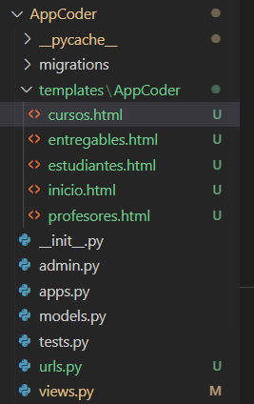
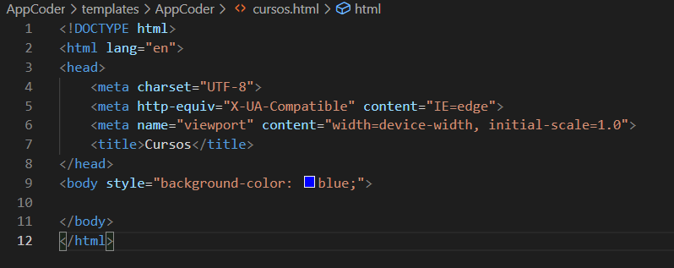
Puliendo estructura y definiciones
1- Vamos a la App y creamos una carpeta templates, y dentro
de ella una subcarpeta que se llame AppCoder
2- Dentro de esta última creamos los html. Uno por vista.
Notes:
Son los 5 HTMLs iguales, solo cambia el title y el color.

Slide 40
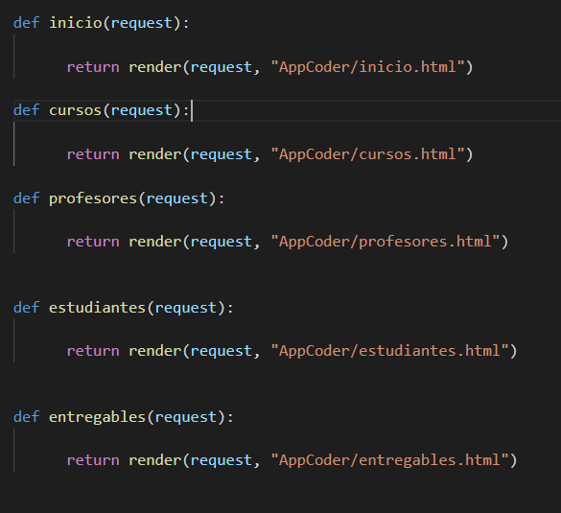
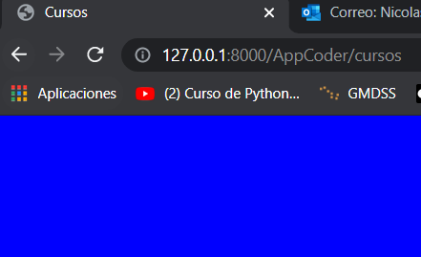
Puliendo estructura y definiciones
3- Hacemos que las vistas hagan Render de los templates:

Slide 41
Mejorando nuestros Templates

Slide 42

Mejorando nuestros Templates
Si bien no ahondaremos sobre desarrollo web, necesitamos archivos .html. Para simplificar ésto usaremos otro Framework (como Django). Esta nueva herramienta nos ayudará a que nuestra web sea más “linda” sin saber mucho.

Slide 43


Mejorando nuestros Templates
1- Haremos templates con Bootstrap. Vamos a https://getbootstrap.com/ para saber más, y nos descargamos algún esqueleto cualquiera.
2- En nuestros ejemplos usaré: https://startbootstrap.com/previews/landing-page
Notes:
Profesor/a: Pueden utilizar otros templates para los ejemplos a dar.

Slide 44
Ejemplo en vivo
Seguimos puliendo nuestro Template.
Notes:
“Ejemplo en vivo”
El docente realizará una tarea compartiendo la pantalla en vivo. Se centrará en los pasos y los aspectos a tener en cuenta.

Slide 45
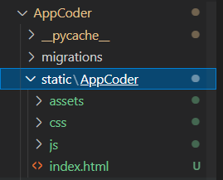
Mejorando nuestros Templates
3- Creamos una carpeta en nuestra App, debe llamarse static, dentro de ella AppCoder. Dentro de esta última pondremos el esqueleto que nos bajamos.
Para eso copiamos todo el contenido en inicio.html
Este será nuestro nuevo inicio.html

Slide 46
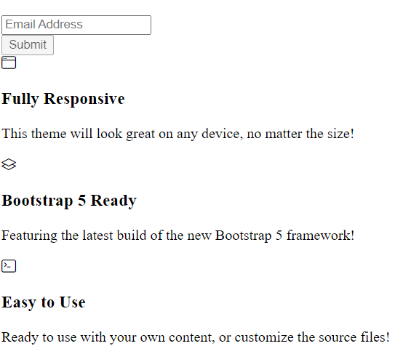
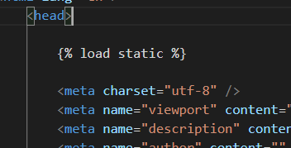
Mejorando nuestros Templates
4- No queremos que se vea asi,
¿Verdad?:
5 - Para evitar eso, aplicamos lo siguiente:
a- Agregar los archivos de static:
b- Cambiamos direcciones

Slide 47
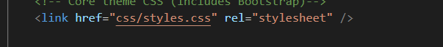
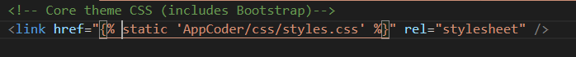
Mejorando nuestros Templates
Antes 😔
Después 🙂

Slide 48
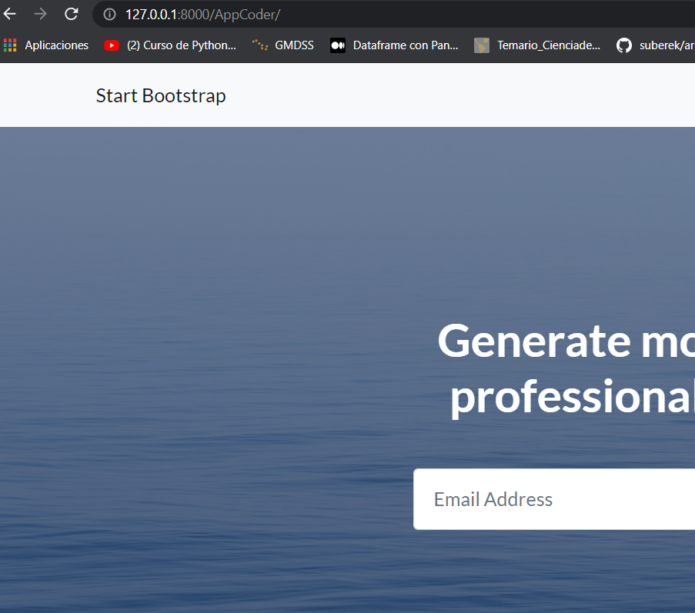
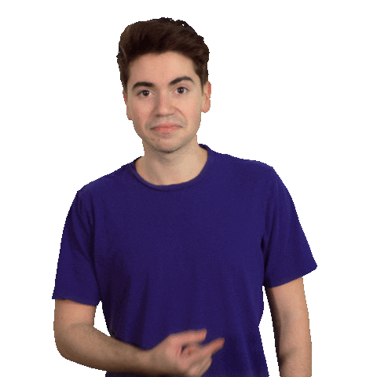
Mejorando nuestros Templates
¡Listo! Tenemos una web estéticamente correcta que iremos completando con datos y lógica que proviene de Django.

Slide 49
Último retoque al Template

Slide 50
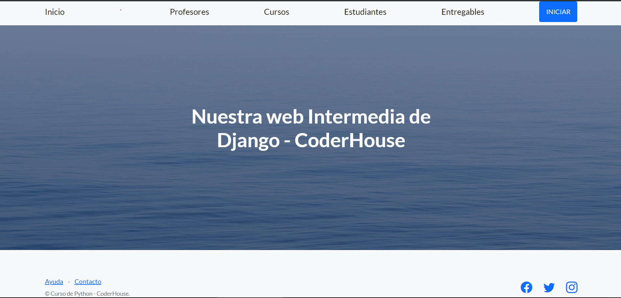
Mejorando nuestros Templates
Dejaremos la Web con este aspecto, para tener un menú inicial, un pie de página y un cuerpo. ¿Cómo? Veámoslo en el vivo…

Slide 51
Ejemplo en vivo
Vamos a modificar el template por defecto para solo dejar lo que nos interesa sin perder la estética y sin saber nada de desarrollo web.
Notes:
“Ejemplo en vivo”
El docente realizará una tarea compartiendo la pantalla en vivo. Se centrará en los pasos y los aspectos a tener en cuenta.

Slide 52

Notes:
Profesor/a: Lo que se ilustra en el video resulta preferible que lo muestres a modo de ejemplo en vivo.

Slide 53
Jugando con HTML
Descargar un HTML cualquiera y alterarlo a gusto.
Duración: 15 minutos

Slide 54
ACTIVIDAD EN CLASE
Jugando con HTML
Descargarás un HTML cualquiera y alterarlo a gusto. Tratar de conocer cada una de las partes que forman a un archivo HTML y las clásicas y principales para cualquier web, el navm e footer, os botones, el body, las img, etc.
NOTA: En caso de no saber cuál descargar o cuál probar les dejamos este link de descarga:
Free One Page Website Templates (501) | free-css.com

Slide 55


#Codertraining
¡No dejes para mañana lo que puedes practicar hoy! Te invitamos a revisar la Guía de Ejercicios Complementarios donde encontrarás un ejercicio para poner en práctica lo visto en la clase de hoy.
Notes:
Antes de empezar, toma en cuenta lo siguiente...

Slide 56

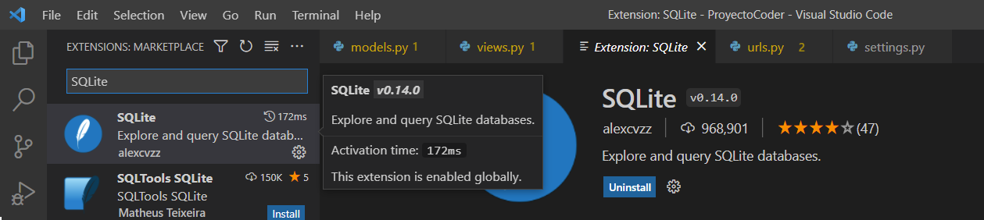
Actividad extra Nº 7
Tutorial SQLite para VSC
¡Empecemos!
Instalamos la extensión de SQlite para VSC

Slide 57

¿Aún quieres conocer más?
Te recomendamos el siguiente material

Slide 58
MATERIAL AMPLIADO
Recursos multimedia
Cómo instalar BootStrap 5 en tu proyecto| Kiko Palomares
Disponible en nuestro repositorio.

Slide 59
¿Preguntas?

Slide 60
Opina y valora
esta clase
Notes:
.

Slide 61
Muchas gracias.

Slide 63
Resumen
de la clase hoy
Mejoramos la relación Template - URLs
Construimos URLs en nuestra APP
Creamos templates más profesionales

